Slide 1
Экономика семьи

Slide 2
οἶκος (дом)
+
νόμος (закон)
=
правила ведения домашнего хозяйства

Slide 3
οἶκος (дом)

Slide 5
«Поучении» расписаны обязанности каждого члена семьи, добросовестно исполняя которые семья могла бы не только удовлетворить свои потребности и желания, но и стать богатой.

Slide 7
«Домострое» содержались советы о том, что покупать, а что не покупать, какие вещи в доме считать лишними, а какие – необходимыми, и многие другие рекомендации.

Slide 9
бюджет
доходы и расходы
бухгалтерский учёт
свои перспективы развития
Экономика семьи
Экономика предприятия
бонусы для сотрудников

Slide 10
зарплата
ДОХОДЫ
пенсия
ПЕТРОВЫ
покупка продуктов питания
РАСХОДЫ
оплата коммунальных услуг

Slide 11
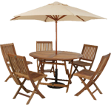
Ресурсы семьи
1
Материальные ресурсы
2
Трудовые ресурсы
3
Информационные ресурсы
4
Финансовые ресурсы
ДОХОДЫ

Slide 12
Доход семьи – это все совокупные доходы, которые получает семья, чтобы поддерживать своё благополучие.

Slide 13
заработная плата
стипендия
пособие
пенсия
доход от бизнеса
Доходы семьи
доход от подсобного хозяйства
доход от сдачи внаём квартиры, дома и др.
доход от банковских вкладов

Slide 14
РАНТЬЕ

Slide 15
Доходы семьи
Фиксированный
доход
Переменный
доход
пенсия
выигрыш в лотерею
стипендия
доход от бизнеса
пособие

Slide 16
Доходы семьи
Фиксированный
доход
Переменный
доход
заработная плата
доход от подсобного хозяйства
доход от банковских вкладов
доход от сдачи внаём квартиры, дома и др.

Slide 17
Фиксированная
зарплата
Переменная
зарплата
Январь
Февраль
Март
Январь
Февраль
Март

Slide 19
Сдаём в аренду
квартиру
По суткам
На год
365 дней
20 дней
10 дней

Slide 20
Доходы семьи
Денежные
доходы
Натуральные
доходы
Складываются из денежных поступлений в виде заработной платы, социальных выплат (пенсий, стипендий, пособий), доходов от банковских вкладов, от бизнеса и от собственности, а также из средств, полученных от продажи продукции личного подсобного и домашнего хозяйства.
Это продукция, полученная в счёт оплаты труда и произведённая домашними хозяйствами для собственного потребления.

Slide 21
Нужно затянуть потуже пояс и искать вторую работу.

Slide 29
Обязательные
расходы
Расходы семьи
Произвольные
расходы
питание
бытовая техника
одежда
предметы роскоши
жильё
досуг
коммунальные услуги
отдых
лекарства или транспорт

Slide 31
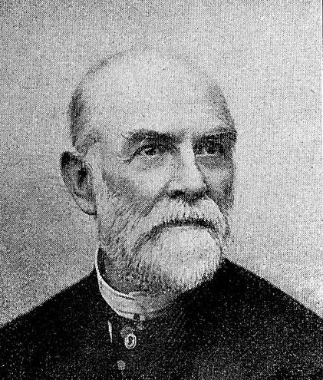
Закон Энгеля
Э. Энгель (1821–1896 гг.)
С ростом доходов семьи удельный вес расходов на питание снижается, доля расходов на одежду, жилище, коммунальные услуги меняется мало, а доля расходов на культурные и иные материальные и нематериальные нужды заметно возрастает.

Slide 32
май
ДОХОДЫ
Семейный
бюджет
РАСХОДЫ

Slide 34
1
Что такое доход семьи?
Доход семьи – это все совокупные доходы, которые получает семья, чтобы поддерживать своё благополучие.
заработная плата
стипендия
доход от сдачи внаём квартиры, дома и др.
пособие
доход от банковских вкладов
пенсия
Доходы семьи
доход от бизнеса
доход от подсобного хозяйства

Slide 35
Доходы семьи
Фиксированный
доход
Переменный
доход
пенсия
выигрыш в лотерею
стипендия
доход от бизнеса
пособие

Slide 36
Обязательные
расходы
Расходы семьи
Произвольные
расходы
питание
бытовая техника
одежда
предметы роскоши
жильё
досуг
коммунальные услуги
отдых
лекарства или транспорт

Slide 37
май
ДОХОДЫ
Семейный
бюджет
РАСХОДЫ

